Slide 1
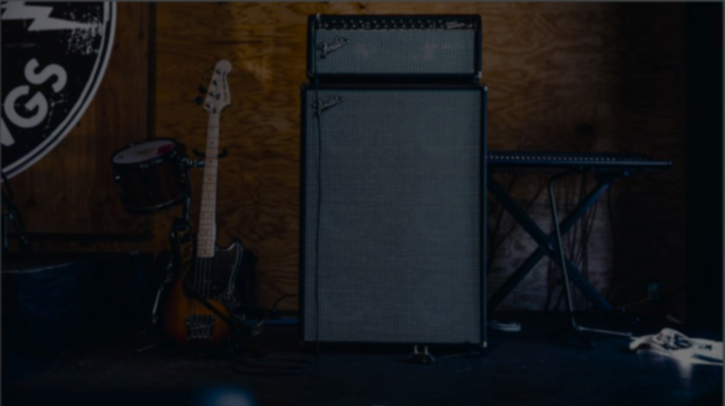
MusicAll Feito por músicos para músicos

Slide 2
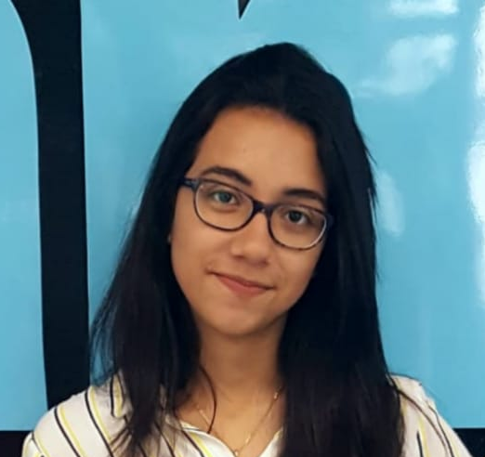
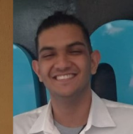
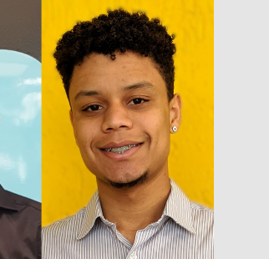
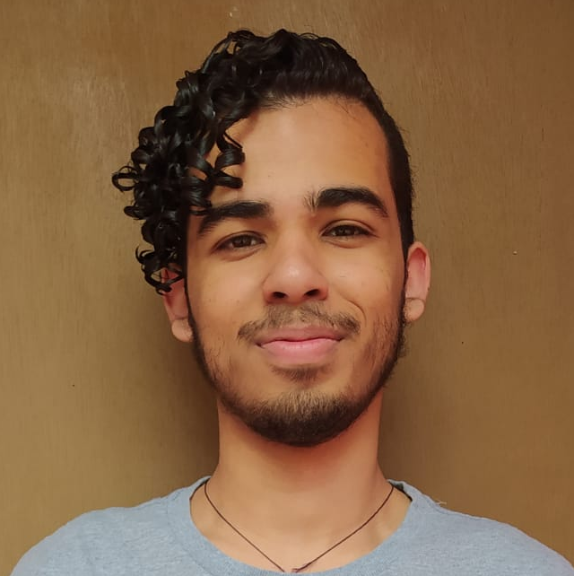
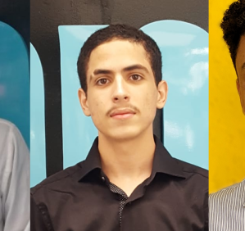
EQUIPE E ORGANIZAÇÃO
Maria
Analista de Negócios
Pedro
Gestor de Projetos
Wellington
Desenvolvedor
Oliver
Desenvolvedor
Ramon
Desenvolvedor

Slide 3
JUSTIFICATIVA
Existentes não ajudam na integração
Dificuldade na filtragem de novas pessoas
Falta de aplicativos eficientes
Existentes esquecidas e desatualizadas

Slide 4

PROPOSTA MUSICALL
Missão :
Trazer facilidade para o mundo dos músicos, proporcionar ao usuário a possiblidade de encontrar pessoas de acordo com suas expectativas.
Visão :
Sermos uma plataforma web e mobile que traga segurança, autonomia e que efetivamente integre músicos a outros músicos.

Slide 5
MATRIZ DE CONCORRENCIA
Matriz de Concorrência
 | Amy | Vampr | Bandfriend | MusicAll
Notificações por Push |  |  |  | X
Livre de geolocalização | X | X | X
Chat |  |  |  | X
Segurança
Ad-free
Pouca digitação |  |  |  | X
Compartilhamento |  | X |  | X
Acesso facilitado |  | X
Análise de dados |  | X
Integração com outras ferramentas |  |  | X | X
Suporte | X | X | X
Gameficação | X | X | X
Conteúdo totalmente free | X | X
Privacidade de dados | X
Boa experiência do usuário |  | X
Linguagem PT/BR |  |  | X

Slide 6
INOVAÇÃO
Fornecer uma aplicação livre de coleta de dados, divertida e com assistência integral para nossos usuários, trazendo atualizações constante baseadas nas experiências de nossos clientes.

Slide 7
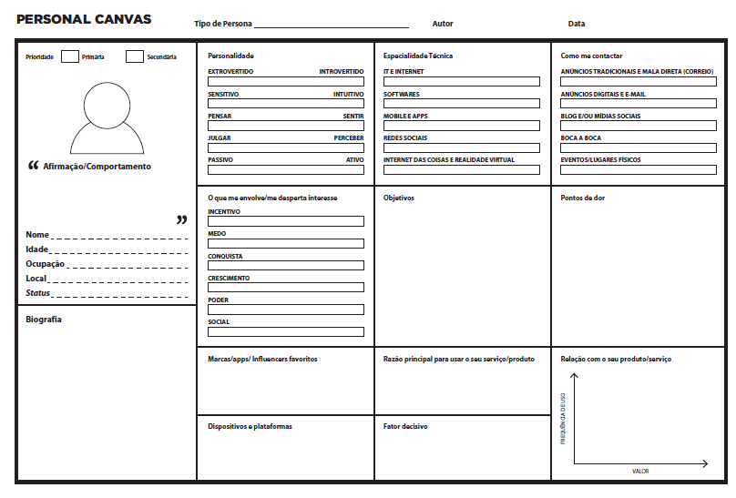
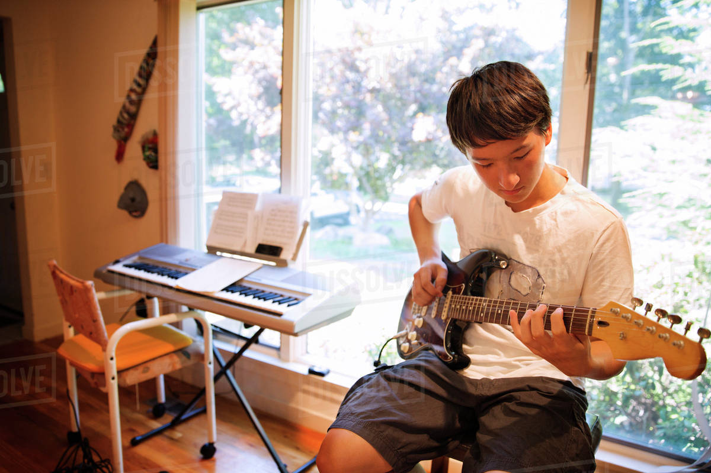
MAPA DE PERSONA
Persona 1
Equipe MusicAll
05/02
Trabalho e estudo durante a semana. Tempo livre aos finais de semana, o quais gosto de usar tocando e conversando com novas pessoas, tentando ser menos tímido.
Busco ser um profissional reconhecido no meu emprego, quero ter uma boa base e especialização em meus estudos, tenho o sonho de ter meu próprio imóvel, e nele um quarto de música. No meu tempo livre quero me dedicar a criar músicas e ter companhia para isso, seja de um músico ou de um conjunto musical.
Não consigo achar ferramentas que me ajude a encontrar pessoas com o mesmo objetivo musical que o meu.
Não encontro apps e páginas que cumpram definitivamente o objetivo de trocar contatos com outras pessoas.
Não quero apps que coletem informações indesejadas, já sofri com problemas de privacidade.
Maurício Sampaio
22 anos
Atendimento/Suporte
São Paulo
A procura de novas amizades
Me sinto jovem, semanalmente trabalho e cumpro com minhas tarefas de faculdade. Amo música e possuo grandes influencias, aprendi a tocar violão na infância e desde então não parei, sempre busco aprender mais. Sou um pouco introvertido, apenas aberto com pessoas que tem os mesmos interesses. Adoro trocar ideias com instrumentistas e pessoas mais experientes.
Acompanho bandas e músicos, assim como marcas de instrumentos. Possuo vários apps em meu celular.
O principal objetivo é a busca por companhias musicais, seja de uma pessoa ou um conjunto de pessoas.
Alto uso
Baixo valor
Alto uso
Alto valor
Baixo uso
Baixo valor
Baixo uso
Alto valor
Uso bastante celular, e nele apps de comunicação (WhatsApp) e apps sociais (Instagram, Twitter, Tinder).
Quero facilidade e praticidade. Utilizo sistema Android, e grande parte das ferramentas do Google

Slide 8
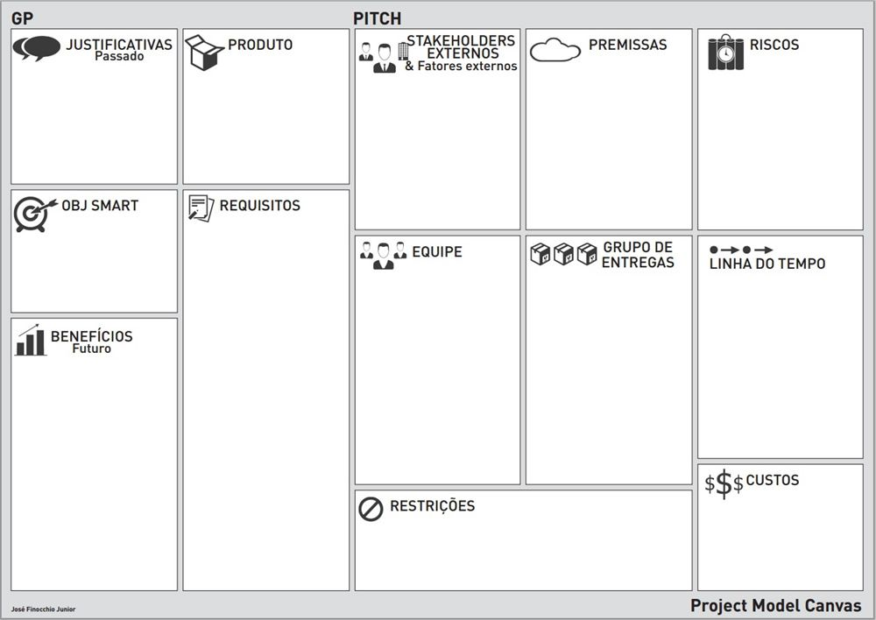
PM CANVAS
5
Desenvolvimento da aplicação MusicAll
- Falta de plataformas eficientes para a integração de músicos
- Existentes não ajudam na integração e são desatualizadas
- Aplicação web e mobile que definitivamente integre músicos, seja regularmente atualizada e segura
- Reuniões em equipe em dias alternados para melhor evolução
- Instâncias em cloud disponibilizadas pela faculdade
- Compartilhamento de conhecimento entre integrantes
- Uso de ferramentas desconhecidas
- Mau gerenciamento de equipe e tempo
- Baixa quantidade de funcionalidades em comparação aos concorrentes
- Músicos informais que procuram contato de outros músicos/bandas
- Disponibilizar meios de contatos dos usuários se permitido pelo mesmo
- Aplicação mobile desenvolvida em tecnologias atuais e que forneça segurança ao usuário
- Passar por testes de carga, testes unitários e testes de regressão a cada manutenção realizada
- Mapa de persona baseado em entrevistas com instrumentistas amadores
- Aplicação deverá consumir uma API, assim como salvar dados offline
- Desenvolver um projeto que integre músicos amadores em 6 meses, utilizando recursos oferecidos pela faculdade
- Equipe Back: Oliver, Ramon
- Equipe Front: Wellington, Maria
- Equipe Negócios: Maria, Pedro
- 1ª Entrega - Figma, FE/BE na AWS e Documentação adaptada ao mobile
- 2ª Entrega - Protótipo funcional, Alta Disponibilidade e Segurança, Inovação
- 3ª Entrega - App pronto consumindo API, deploy automatizado, teste de stress, dados offline
- Divisão das entregas em Sprints, seguindo metodologia ágil (Scrum):
1ª Entrega em 10/03
2ª Entrega em 21/04
3ª Entrega em 09/06
- Auxiliar bandas e instrumentistas conhecer novas pessoas
- Incentivar pessoas introvertidas e tímidas que toquem algum instrumento a conhecer novas pessoas
- Contribuir para o desenvolvimento criativo dos usuários
- Custos (tempo) por dedicação intelectual de cada integrante:
80h mensal
480h semestral
- Projeto com duração máxima de 6 meses
- Custo da instância AWS disponibilizada deverá ser respeitado para não gerar custos indesejados

Slide 9



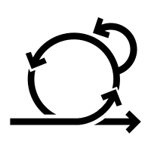


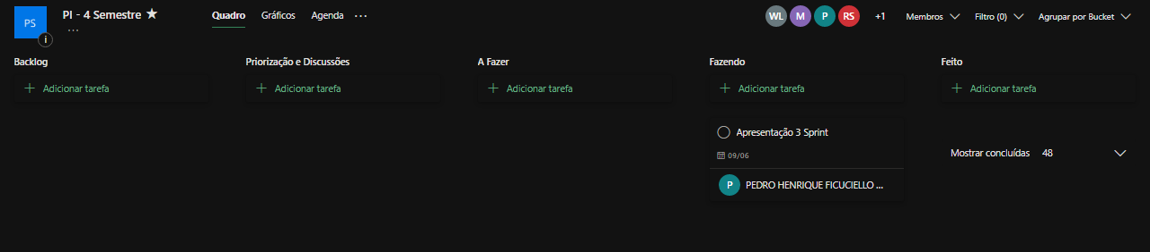
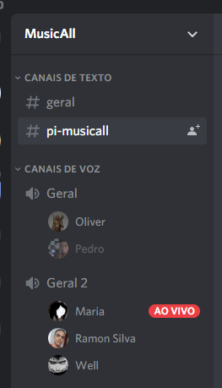
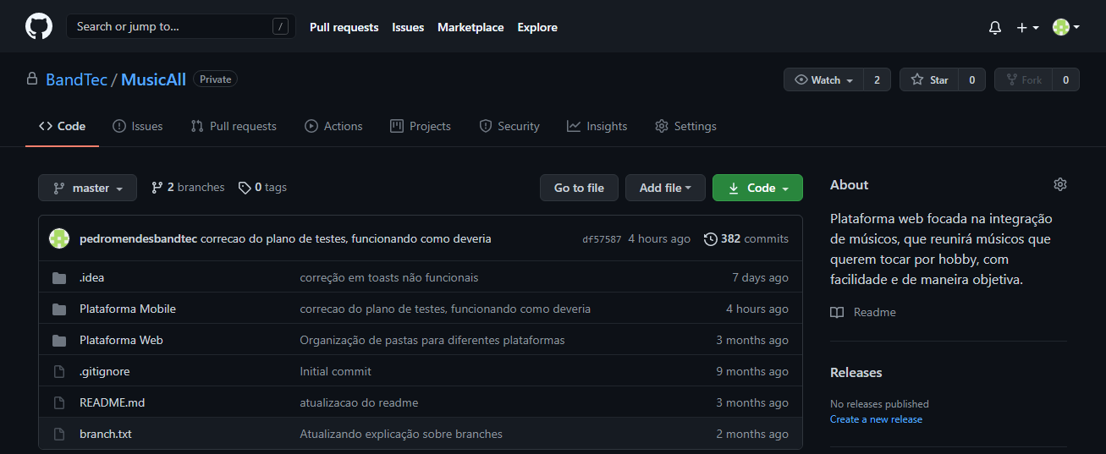
GESTÃO DO PROJETO

Slide 10


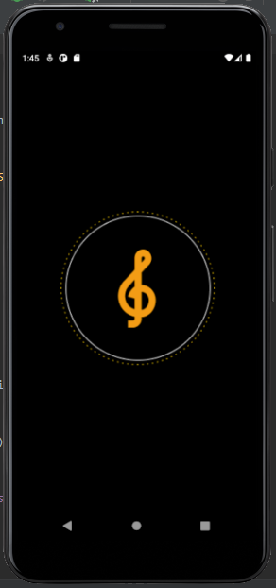

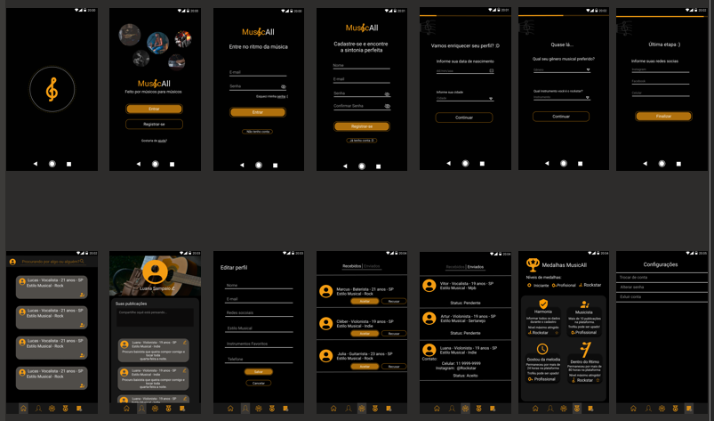






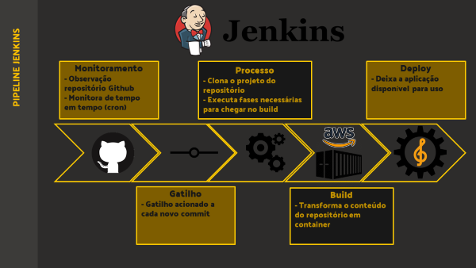
LOW LEVEL DESIGN
Desenvolvimento Mobile
XML
Fragment
Shared Preference
Retrofit
Desenvolvimento Microsserviço

Slide 11



PIPELINE JENKINS
Monitoramento
- Observação repositório Github
- Monitora de tempo em tempo (cron)
Processo
- Clona o projeto do repositório
- Executa fases necessárias para chegar no build
Deploy
- Deixa a aplicação disponível para uso
Gatilho
- Gatilho acionado a cada novo commit
Build
- Transforma o conteúdo do repositório em container

Slide 12


ARQUITETURA DE ALTA DISPONIBILIDADE
Instances
443
3001
Entry
Front
User
3002
Front
3003
8080
Front
Back

Slide 13
TESTES DE CARGA
JMETER

Slide 14
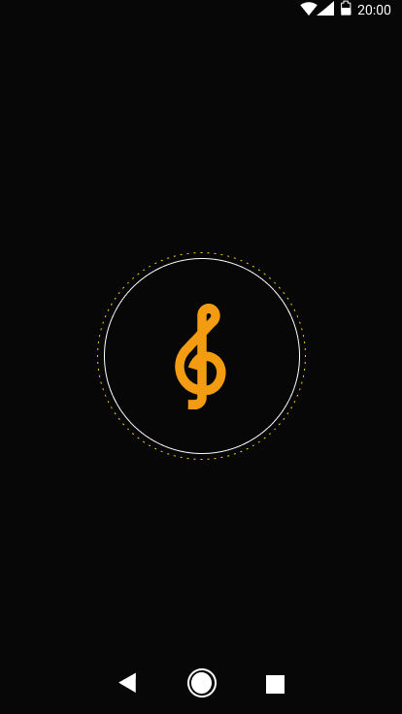
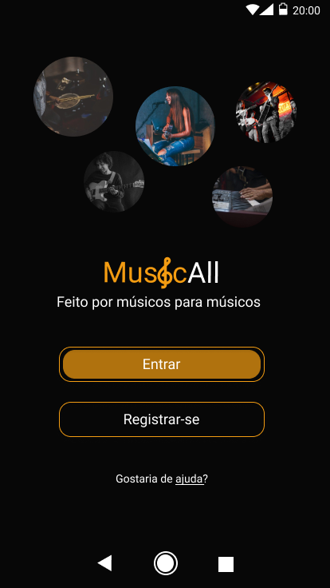
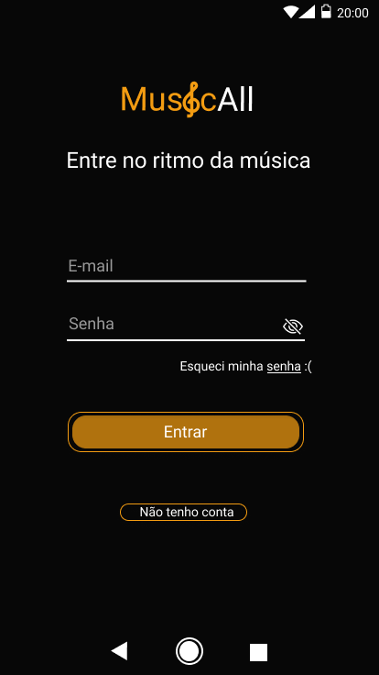
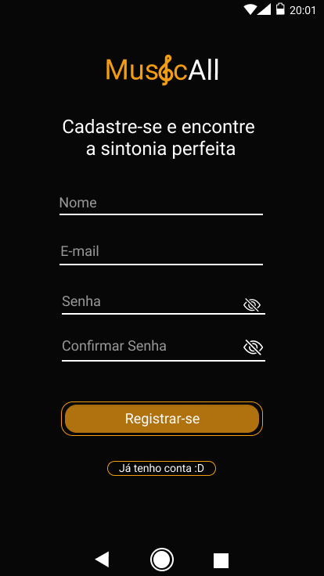
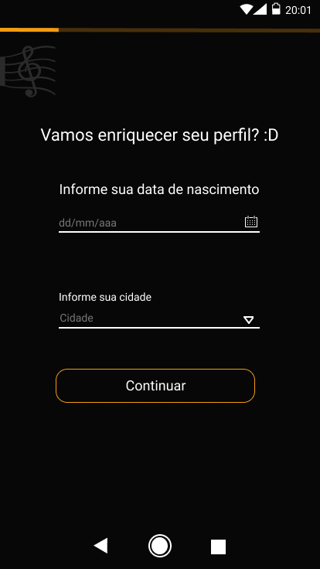
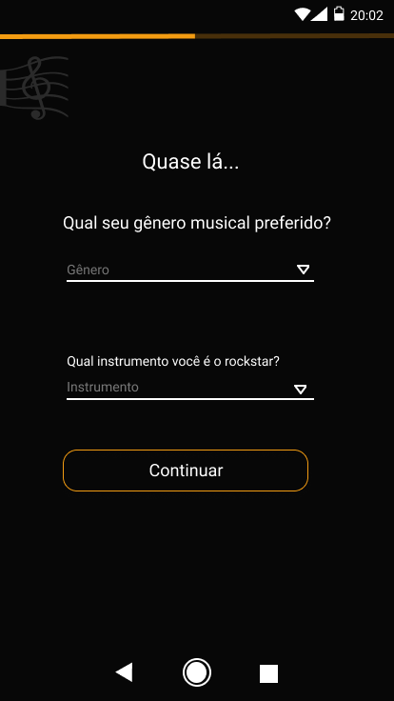
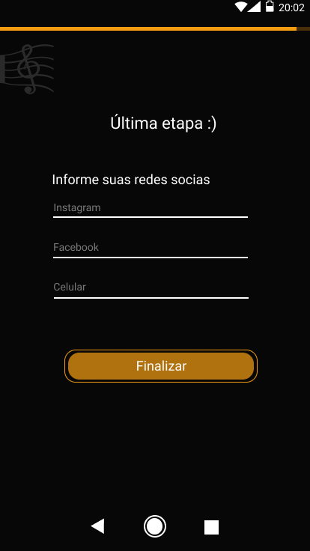
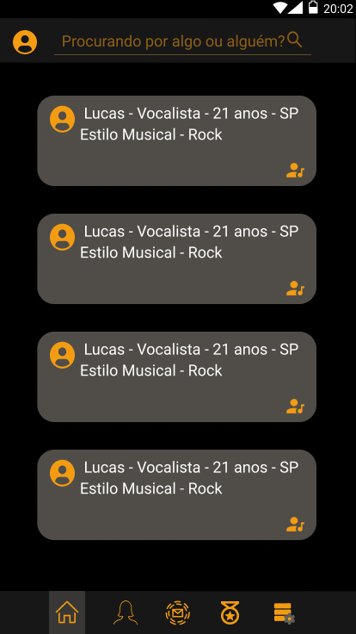
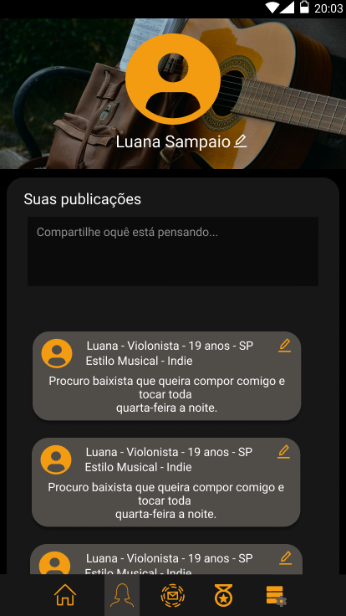
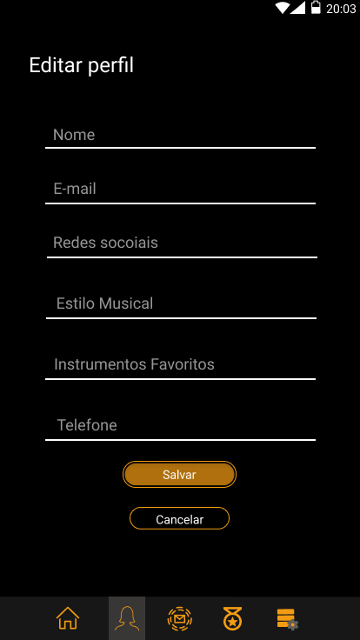
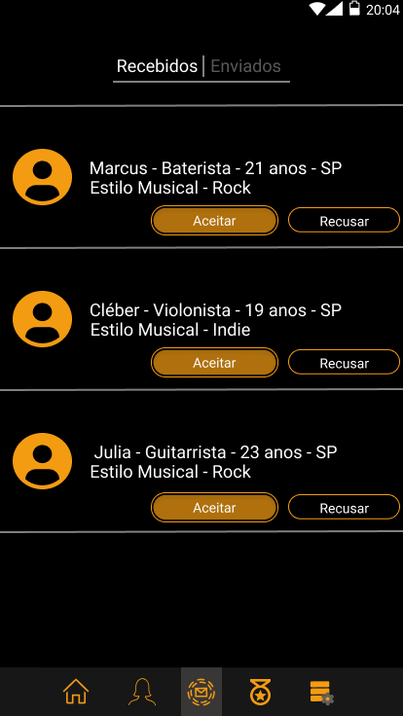
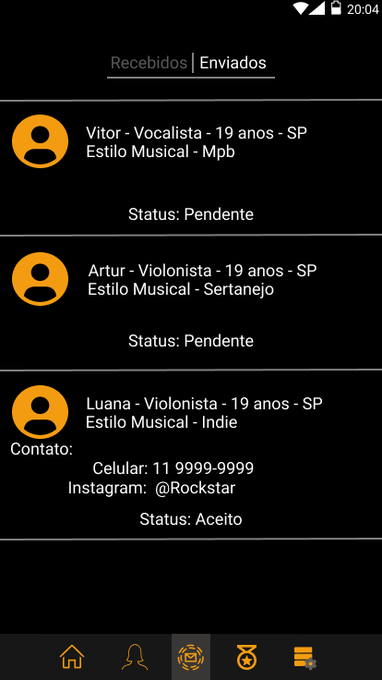
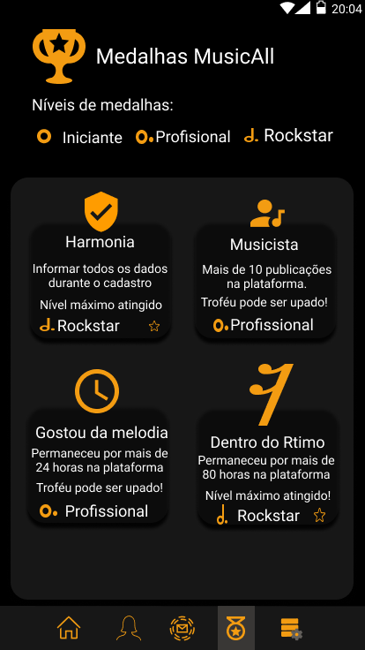
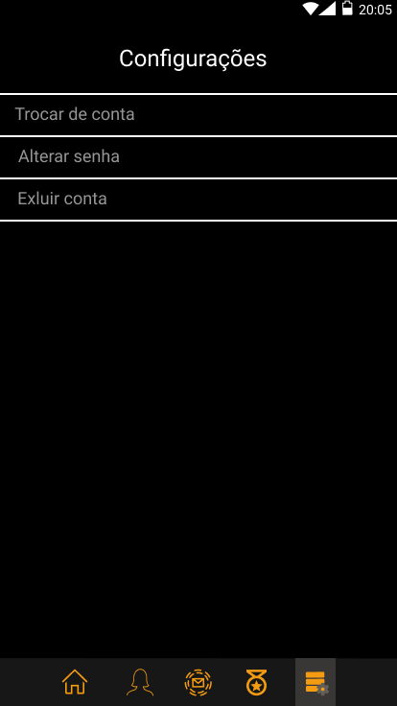
PROTOTIPO

Slide 15
CONSIDERAÇÕES FINAIS

Slide 16
OBRIGADO(A)!
Possui dúvidas?
Equipe MusicAll

